Slide 1

LMRA
Voordat je je werk begint

Slide 2

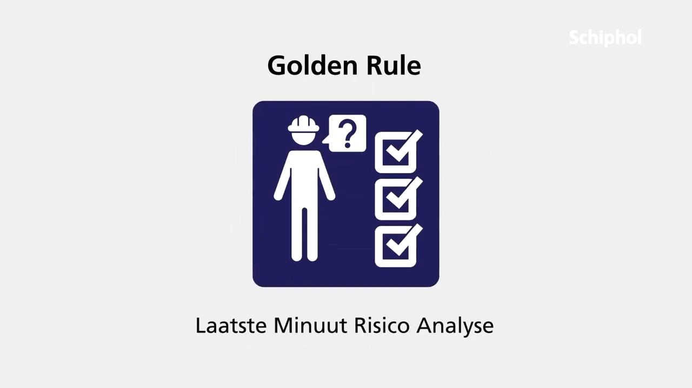
Video LMRA

Slide 3
Bijzonder bij
Schiphol
Werken voor Schiphol is: samenwerken, midden in de
dynamiek van een luchthaven: met passagiers, vliegtuigen en alles wat daar ten dienste aan staat.
Werken voor Schiphol is ook: samenwerken met collega’s van andere organisaties voor dezelfde opdrachtgever.
We willen dat niemand iets overkomt
Iedereen moet een ander attenderen op onveilig gedrag.

Slide 4
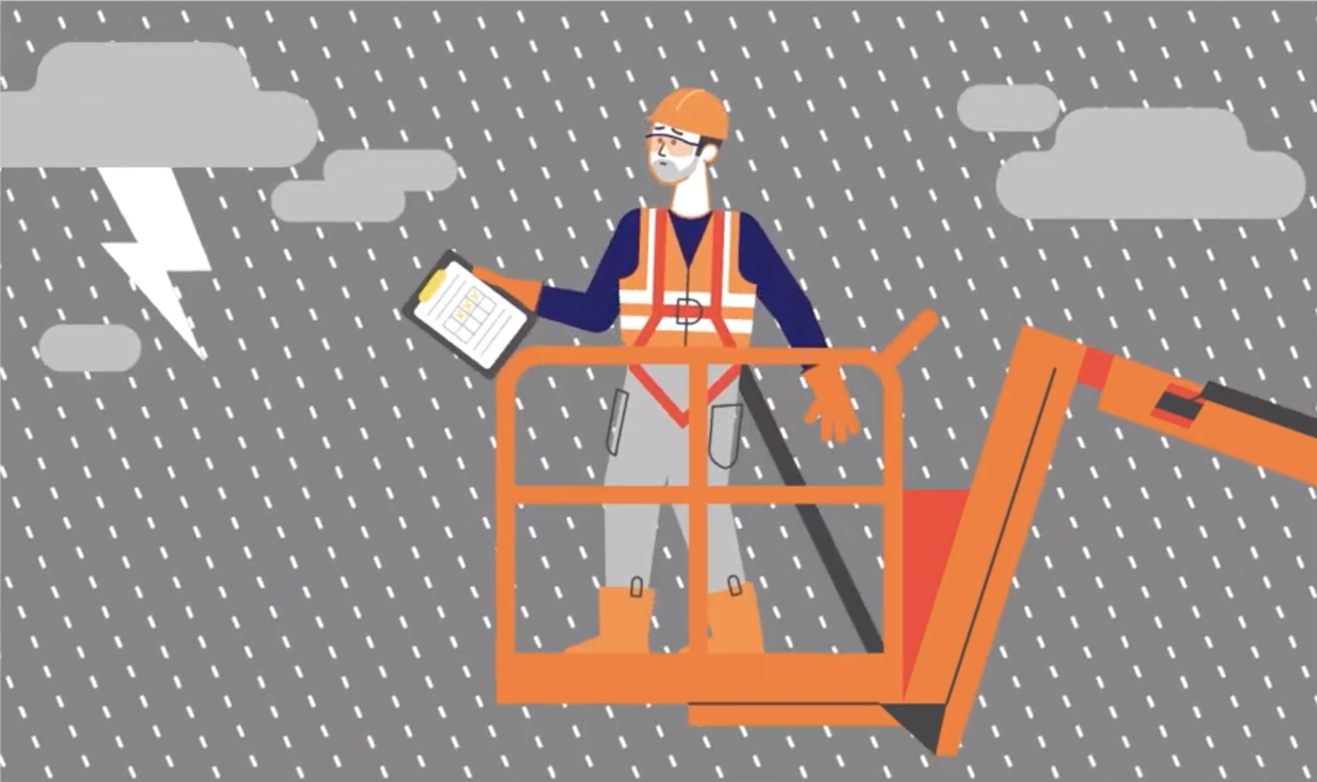
Omstandigheden kunnen veranderen…
■ situaties kunnen veranderen
■ er kunnen extra risico’s ontstaan
Schiphol wil, ook al heb je je goed voorbereid, toch dat je een laatste check doet op veiligheid voordat je je werk begint.

Slide 5
Wie voert de
LMRA uit?
Wie voert de LMRA uit?
Degene die het werk uitvoert – een extra check die een maar een minuutje hoeft te duren. Uiteraard mag een collega meedenken.

Slide 6
De 3 stappen van de LMRA
1. Beoordeel mogelijk gevaar
Voorbeelden:
■ struikelen
■ is er voldoende licht
■ hoe zit het met elektra
■ explosiegevaar
■ is mijn rol/taak duidelijk?
■ brandbestrijdingsmiddelen
■ persoonlijke beschermingsmiddelen
■ apparatuur afgeschakeld en veiliggesteld
■ het noodnummer (020-6012222)

Slide 7
De 3 stappen van
de LMRA
2. Tref maatregelen
■ Als niet alle voorzorgsmaatregelen zijn getroffen om veilig te werken, start dan niet maar overleg met je leidinggevende.
→ Alles gedaan: naar stap 3.

Slide 8
De 3 stappen van
de LMRA
3. Neem actie
■ Kom in actie om de klus veilig te kunnen doen. Tref maatregelen om de risico’s te beheersen. Als je het niet alleen kunt, vraag je om hulp.
Voorbeelden: een goede controle van bepalingen van de juiste werkprocedure, het plaatsen van waarschuwingsborden of het juist parkeren van rijdend materieel.

Slide 9
Wat je moet bijblijven van deze toolbox
Als je routineklussen moet uitvoeren, is een LMRA ook heel geschikt om het veiligheidsbewustzijn te verhogen. Want als je iets al vaak hebt gedaan, bestaat het risico van ‘bedrijfsblindheid’. Een LMRA houdt je iedere keer scherp.
Blijf ook met elkaar praten over veiligheid en over de ervaringen met LMRA. Zo houd je ook elkaar alert op risico’s en veilig werken.
Voer dus altijd een LMRA uit voordat je start met je werkzaamheden. Voorkomen is beter dan genezen!
NOG DRIE TIPS:
■ Blijf altijd alert!
■ Bij twijfel: altijd vragen
■ Onderbreek indien nodig het werk

Slide 10

Tot slot
■ Vragen / onduidelijkheden?
Contact opdrachtgever / projectmanager
■. Voor algemene vragen m.b.t. Safety contact HSE Office
via Safe_Office@schiphol.nl.

